Slide 1
Modelos de Ciclo de Vida Del Software
Integrantes:
Johnston Navarro Dolores Gabriela
Cinthya Montserrat Flores Cobian

Slide 2
¿Qué es metodología ?
La metodología se trata de todas las técnicas y conocimientos necesarios para el funcionamiento de un programa informático.
La metodología sirve para desarrollar un buen producto de software de calidad y confiable.

Slide 3
Finalidad de las metodologías
Las metodologías cumplen con el objetivo de entregar un producto de software de calidad, así como abarcar todo el proceso de desarrollo y documentación.
La finalidad de estas es llevar a cabo un proceso completo y estable del desarrollo de un producto que se mantenible.

Slide 4
Modelos General de Ciclo de Vida

Slide 5
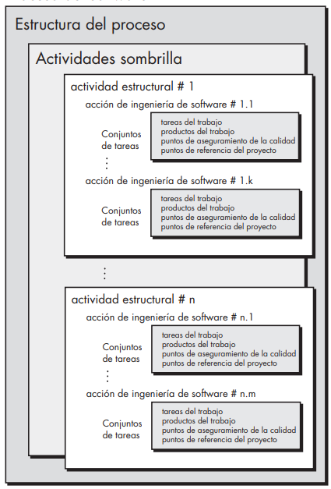
Estructura General
Aquí se representa el proceso del software de manera esquemática.
Cada actividad estructural está formada por un conjunto de acciones de ingeniería de software.
Cada una de se encuentra definida por un conjunto de tareas que identifica las tareas del trabajo que deben realizarse, los productos del trabajo que se producirán.

Slide 6
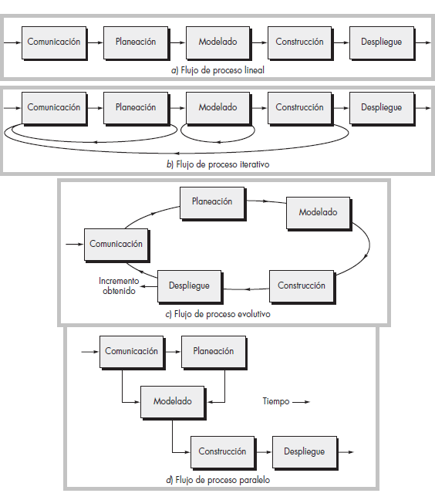
Flujo de un Proceso
Flujo de proceso lineal ejecuta cada una de las cinco actividades estructurales en secuencia.
Flujo de proceso iterativo repite una o más de las actividades antes de pasar a la siguiente
Flujo de proceso evolutivo realiza las actividades en forma “circular”.
Flujo de proceso paralelo ejecuta una o más actividades en paralelo con otras

Slide 7
Patrones del Proceso
Es un método consistente para describir soluciones del problema en el contexto del proceso del software.
Al combinar patrones, un equipo de software resuelve problemas y construye el proceso que mejor satisfaga las necesidades de un proyecto.

Slide 8
Evaluación y mejora de procesos

Slide 9
El método SCAMPI emplea el SEI CMMI como la base de la evaluación.
Evaluación basada en CMM para la mejora del proceso interno (CBA IPI, por sus siglas en inglés): proporciona una técnica de diagnóstico para evaluar la madurez relativa de una organización de software; usa el SEI CMM como la base de la evaluación
SPICE (ISO/IEC 15504): estándar que define un conjunto de requerimientos para la evaluación del proceso del software. El objetivo del estándar es ayudar a las organizaciones a desarrollar una evaluación objetiva de cualquier proceso del software definido.
ISO9001:2000 para software: estándar genérico que se aplica a cualquier organización que desee mejorar la calidad general de los productos, sistemas o servicios que proporciona. Por tanto, el estándar es directamente aplicable a las organizaciones y compañías de software.

Slide 10
Modelos de Proceso Prescriptivo
Los modelos de proceso prescriptivo fueron propuestos originalmente para poner orden en el caos del desarrollo de software.

Slide 11
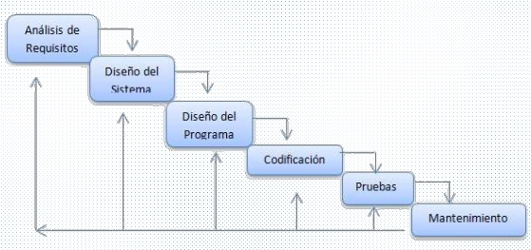
Cascada
Hay veces en las que los requerimientos para cierto problema se comprenden bien: cuando el trabajo desde la comunicación hasta el despliegue fluye en forma razonablemente lineal.

Slide 12
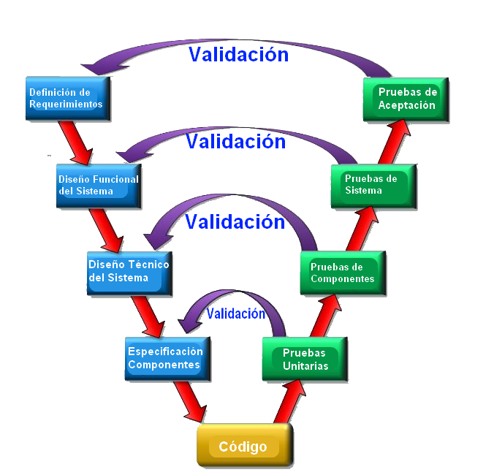
Modelo en V
Aquí se aprecia la relación entre las acciones para el aseguramiento de la calidad y aquellas asociadas con la comunicación, modelado y construcción temprana.

Slide 13
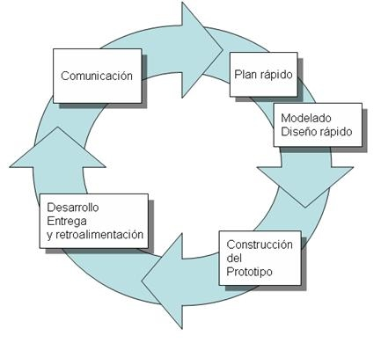
Modelos Proceso Evolutivos
El software, como todos los sistemas complejos, evolucionan con el tiempo. Es frecuente que los requerimientos del negocio y del producto cambian conforme avanza el desarrollo.

Slide 14
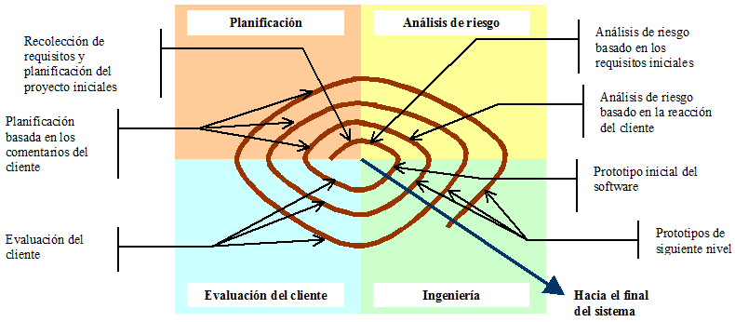
Espiral
Se acopla con la naturaleza iterativa de hacer prototipos con los aspectos controlados y sistémicos del modelo de cascada.

Slide 15
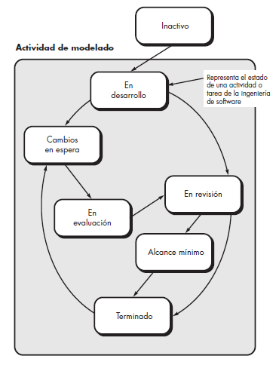
Modelo Concurrente
ingeniería concurrente, permite que un equipo de software represente elementos iterativos y concurrentes de cualquiera de los modelos de proceso.

Slide 16
Modelos Proceso Especializado
Los modelos de proceso especializado tienen muchas de las características de uno o más de los modelos tradicionales que se presentaron en las secciones anteriores. Sin embargo, dichos modelos tienden a aplicarse cuando se elige un enfoque de ingeniería de software especializado o definido muy específicamente.

Slide 17
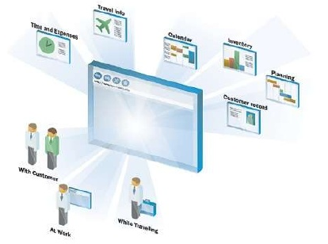
Desarrollo basado en componentes
El modelo de desarrollo basado en componentes incorpora muchas de las características del modelo espiral.
Es de naturaleza evolutiva y demanda un enfoque iterativo para la creación de software.
Sin embargo, el modelo de desarrollo basado en componentes construye aplicaciones a partir de fragmentos de software prefabricados.

Slide 18

El modelo de métodos formales
Agrupa actividades que llevan a la especificación matemática formal del software de cómputo.
Los métodos formales permiten especificar, desarrollar y verificar un sistema basado en computadora por medio del empleo de una notación matemática rigurosa.
Ciertas organizaciones de desarrollo de software aplican una variante de este enfoque, que se denomina ingeniería de software de quirófano

Slide 19
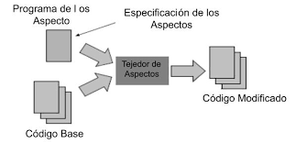
Desarrollo de software orientado a aspectos
Los constructores de software complejo implementan de manera invariable un conjunto de características, funciones y contenido de información localizados.
Estas características localizadas del software se modelan como componentes (clases orientadas a objetos) y luego se construyen dentro del contexto de una arquitectura de sistemas

Slide 20
Modelo de proceso unificado
El proceso unificado es un proceso de desarrollo de software: “conjunto de actividades necesarias para transformar los requisitos del usuario en un sistema de software”.
Este modelo interactivo e incremental, por lo tanto es sencillo dividir el esfuerzo de desarrollo del proyecto de software en partes más pequeñas o mini proyectos.
Este método es un intento de unificación de las mejores características tradicionales del proceso de software.

Slide 21
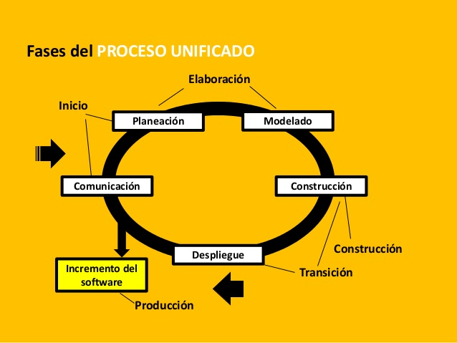

Slide 22
Modelo de desarrollo ágil
El desarrollo ágil de software envuelve un enfoque para la toma de decisiones en los proyectos de software, que se refiere a métodos de ingeniería del software basados en el desarrollo iterativo e incremental, donde los requisitos y soluciones evolucionan con el tiempo según la necesidad del proyecto. Así el trabajo es realizado mediante la colaboración de equipos auto-organizados y multidisciplinarios, inmersos en un proceso compartido de toma de decisiones a corto plazo.
Cada iteración del ciclo de vida incluye: planificación, análisis de requisitos, diseño, codificación, pruebas y documentación. Teniendo gran importancia el concepto de "Finalizado" (Done), ya que el objetivo de cada iteración no es agregar toda la funcionalidad para justificar el lanzamiento del producto al mercado, sino incrementar el valor por medio de "software que funciona" (sin errores).

Slide 23
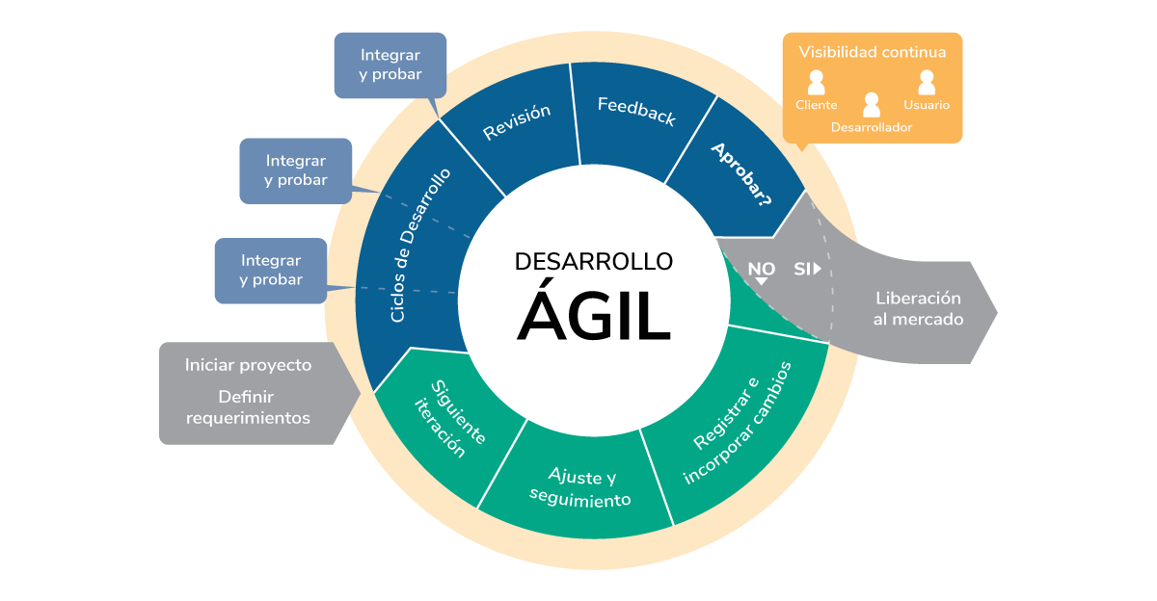

Slide 24
Programación extrema
La programación extrema es una metodología de desarrollo ágil que tiene como principal objetivo aumentar la productividad a la hora de desarrollar un proyecto software. Da prioridad a los trabajos que dan un resultado directo y en los cuales se reduce la burocracia que pueda existir en el entorno de trabajo.

Slide 25
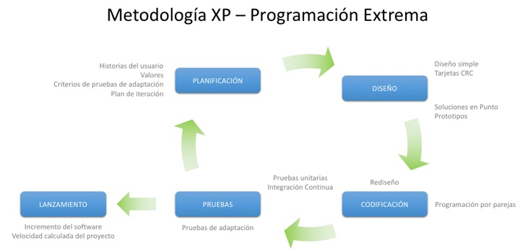

Slide 26
Bibliografía
El Proceso Unificado de Desarrollo de Software . A.U.S. Gustavo Torossi .
Ingeniería del software.Un enfoque práctico. Pressman R.
https://geekytheory.com/programacion-extrema-que-es-y-principios-basicos

